Slide 1
wecash
2017
年终总结
部门：数据运营/开放平台
姓名：丁亚宾
www.wecash.net

Slide 2
CONTENTS
1
工作回顾
2
心得体会
3
经验教训
4
新年计划
5
意见及建议

Slide 3
PART ONE
工作回顾

Slide 4
PART ONE 工作回顾
2017年主要完成以下工作 :
开放平台2.0
01
平台日常维护
部门服务对接
02
商户自助平台
03
微信公众号
04

Slide 5
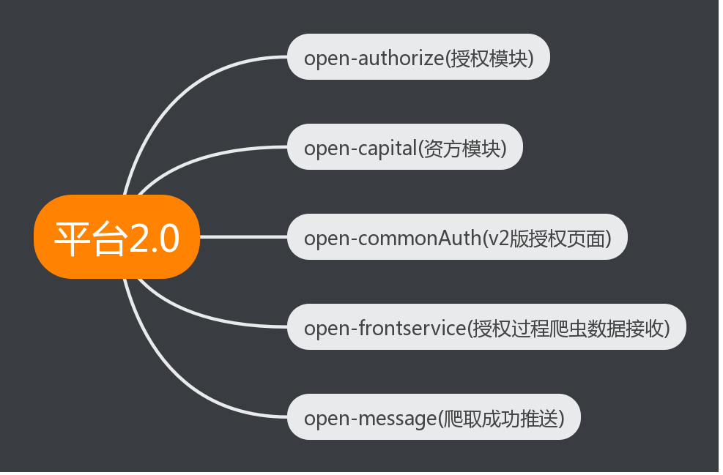
PART ONE 工作回顾
开放平台2.0
83915689次
重构了平台老的titan项目，参与了授权模块，资方模块，爬取成功代推等模块的开发。其中着重对授权模块面临的授权量日益增加问题而采用分表的方法，使授权量在新增4kw达到8kw+的基础上仍能维持快速响应；采用了根据渠道号分发队列的方法解决了老平台各个渠道授权量不均而阻塞授权的问题。新增了v2版授权页面和授权过程爬虫推送数据接收模块。

Slide 6

PART ONE 工作回顾
平台日常维护
部门服务对接
+90项
对重构后的平台进行日常维护，大大增加了平台的稳定性，加少了宕机的概率。新增90余项查询服务，其中授权查询新增4项，先后同爬虫对接了芝麻信用授权，脉脉授权，短信授权，12306授权等。配合运营商，公积金，学信网，京东，人行等爬虫进行改版对接。

Slide 7
PART ONE 工作回顾
商户自助平台
1294次
283664516条
商户自助平台主要包含授权量查询，在线文档查看，运营商转网，运营商通道切换，提示语优化以及后台账号管理等功能。上线以来共接收爬虫推送信息283,664,516 条，这些数据除用于自助平台查询使用外，还用于微信公众号，以及运营商提示语优化的开发，缩短了后面项目的工期。
12月份，商户自助平台共收到授权结果查询和在线文档访问共计1294次。

Slide 8

PART ONE 工作回顾
闪银开放平台微信公众号
53次
闪银开放平台微信公众号是简易版的自助平台，方便用户在移动端进行授权查询等操作。主要有团队介绍，商务洽谈，产品体验，自助服务，常见问题查询等功能，用户在自助服务中可以对授权信息按照不同的时间维度进行查看（需要先进行绑定操作），公众号上线以来共收到53次关注。

Slide 9
PART TWO
心得体会

Slide 10

PART TWO 心得体会
有了成长
还有欠缺
提升自己
在平台自己的业务需求开发中以及与爬虫及C端的对接中增加了自己在技术上的储备以及对业务的理解，对接过程也变得越来越顺利，希望在新的一年中各部门之间的配合能更默契!
自己能力方面还存在一些欠缺，仍有许多以前没有接触到的新技术需要自己去学习和掌握，在工作中和生活中都不能放下学习。
日常工作中要制定详细的工作计划，确保自己每天或每个阶段的任务能按时完成。工作中和同事保持融洽的关系，互相分享自己在技术或者业务等方面的心得，虚心请教。

Slide 11
PART THREE
经验教训

Slide 12
PART TWO 经验教训
工作质量需要提高
对于工作思考不足
主动性还需提高
提高工作效率和质量，减少bug率，在有效的时间内用最有效的方式工作，同时不懂的地方要更多地请教，细心查阅资料，保证工作的顺利进行。
在进行每一项工作之前，要认真分析工作内容，以及为什么这么做，对于工作中可能出现的一些疑问，要先做好应对措施。另外对于工作中出现的问题要及时总结。
除了积极主动地完成需求，还应该主动去思考有无改进的空间，并提出改进方案，多同产品进行沟通交流，确保每个需求都得到最优解。

Slide 13
PART FOUR
新年计划

Slide 14
PART FOUR新年工作计划
优化平台现有业务
了解学习爬虫技术
平台的业务越来越多，越来越复杂，势必对现有的技术架构及代码迭代提出越来越苛刻的要求，新的一年首先要做好本职工作，继续优化平时暴露出来的问题，为客户提供更快更好的服务。
平台与爬虫的交互越来越多，平台本身对爬虫技术的需求也越来越强烈，新的一年要学习爬虫技术，既能为平台增加技术储备，减轻平台对爬虫部门的依赖，也能让平台的服务更加稳定。
去学习人工智能
学习Python
AI时代已经来临，人工智能开始涉及到各个行业，对于闪银，对于数据运营，对于开放平台，人工智能都是一件利器，试着去了解、学习人工智能，让我们的服务更加智能更加高效。
Phython语言对于机器学习和爬虫技术有着先天的技术优势，所以想尝试着去学习一门新的语言，扩宽自己的眼界，而不是固守着某一门语言。

Slide 15
PART Five
意见及建议

Slide 16
PART Five 意见及建议
安全方面
工作方面
2017年发生过两次邮箱被黑，收到钓鱼邮件的事件，希望新的一年里安全部门在这方面加大监控和打击力度。
之前实行的晚餐制度因种种原因搁置了，希望在新的一年里晚餐制度能重新回归！

Slide 17
THANK YOU
FOR
WATCHING
感谢聆听

